Slide 1

Proposta da ANBCB sobre a estrutura da
Unidade de Inteligência Financeira
ANBCB – Setembro de 2019
ANBCB – Associação Nacional dos Analistas do Banco Central do Brasil

Slide 2
ANBCB:
Associação que representa os membros da carreira de Analista do Banco Central do Brasil.
Dentre as atribuições legais dos Analistas do Banco Central estão a prevenção de ilícitos cambiais e financeiros e o desenvolvimento de atividades na área de tecnologia e segurança da informação.
73% dos Analistas possuem especialização, mestrado, doutorado ou pós-doutorado em economia, finanças e tecnologia da informação.
ANBCB – Associação Nacional dos Analistas do Banco Central do Brasil

Slide 3
Escopo da apresentação:
GAFI e avaliações do Brasil;
Dispositivos da Lei 9.613/1998;
MP 893/2019;
Estrutura do Banco Central do Brasil;
Proposta de emenda à MP 893/2019.
ANBCB – Associação Nacional dos Analistas do Banco Central do Brasil

Slide 4
GAFI:
O Grupo de Ação Financeira (GAFI) é uma entidade intergovernamental criada em 1989 pelos Ministros das jurisdições dos Estados membros.
A função do GAFI é definir padrões e promover a efetiva implementação de medidas para combater a lavagem de dinheiro e o financiamento do terrorismo.
Possui 40 medidas legais, regulatórias e operacionais distribuídas em 7 temas macro.
Brasil é membro desde 2000.
ANBCB – Associação Nacional dos Analistas do Banco Central do Brasil

Slide 5
Avaliação do Brasil no GAFI:
A falta de poderes de supervisão e de recursos para exercer as funções de supervisão é uma séria deficiência do COAF. (Mutual Evaluation of Brazil - Executive Summary pg. 10)
As atividades de supervisão do COAF se beneficiariam com mais recursos humanos. (Mutual Evaluation of Brazil - Executive Summary pg. 13)
O Banco Central também necessita de recursos adicionais para aprimorar a supervisão das instituições financeiras não bancárias. (Mutual Evaluation of Brazil - Executive Summary pg. 13)
ANBCB – Associação Nacional dos Analistas do Banco Central do Brasil

Slide 6
Dispositivos da Lei 9.613/1998 – MP 886:
Art. 16. O Coaf será composto por servidores públicos de reputação ilibada e reconhecida competência, designados em ato do Ministro de Estado da Economia dentre os integrantes do quadro de pessoal efetivo do Banco Central do Brasil, da Comissão de Valores Mobiliários, da Superintendência de Seguros Privados do Ministério da Economia, da Procuradoria-Geral da Fazenda Nacional do Ministério da Economia, da Secretaria Especial da Receita Federal do Brasil do Ministério da Economia, da Agência Brasileira de Inteligência do Gabinete de Segurança Institucional da Presidência da República, do Ministério das Relações Exteriores, do Ministério da Justiça e Segurança Pública, da Polícia Federal do Ministério da Justiça e Segurança Pública, da Superintendência Nacional de Previdência Complementar do Ministério da Economia e da Controladoria-Geral da União, indicados pelos respectivos Ministros de Estado.
ANBCB – Associação Nacional dos Analistas do Banco Central do Brasil

Slide 7
MP 893/2019:
Art. 5º O Conselho Deliberativo é composto pelo Presidente da Unidade de Inteligência Financeira e por, no mínimo, oito e, no máximo, quatorze Conselheiros, escolhidos dentre cidadãos brasileiros com reputação ilibada e reconhecidos conhecimentos em matéria de prevenção e combate à lavagem de dinheiro, ao financiamento do terrorismo ou ao financiamento da proliferação de armas de destruição em massa.
Art. 7º O Quadro Técnico-Administrativo é composto pela Secretaria-Executiva e pelas Diretorias Especializadas previstas no regimento interno da Unidade de Inteligência Financeira e é integrado por:
I - ocupantes de cargos em comissão e funções de confiança;
II - servidores, militares e empregados cedidos ou requisitados; e
III - servidores efetivos.
Art. 3º A Unidade de Inteligência Financeira, vinculada administrativamente ao Banco Central do Brasil, tem autonomia técnica e operacional e atuação em todo o território nacional.
ANBCB – Associação Nacional dos Analistas do Banco Central do Brasil

Slide 8
Pergunta:
Teremos uma UIF com autonomia técnica e operacional, caso esta seja integrada por pessoas ocupantes de livre nomeação e vinculada a um Banco Central sem independência?
ANBCB – Associação Nacional dos Analistas do Banco Central do Brasil

Slide 9
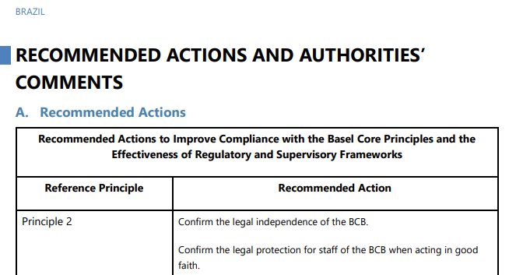
Estrutura do Banco Central – Recomendações do FSAP:
Confirmar a independência legal do Banco Central do Brasil.
Confirmar a proteção legal dos membros do Banco Central do Brasil quando agindo de boa-fé.
Financial Sector Assessment Program pg. 334 Nov/18
ANBCB – Associação Nacional dos Analistas do Banco Central do Brasil

Slide 10
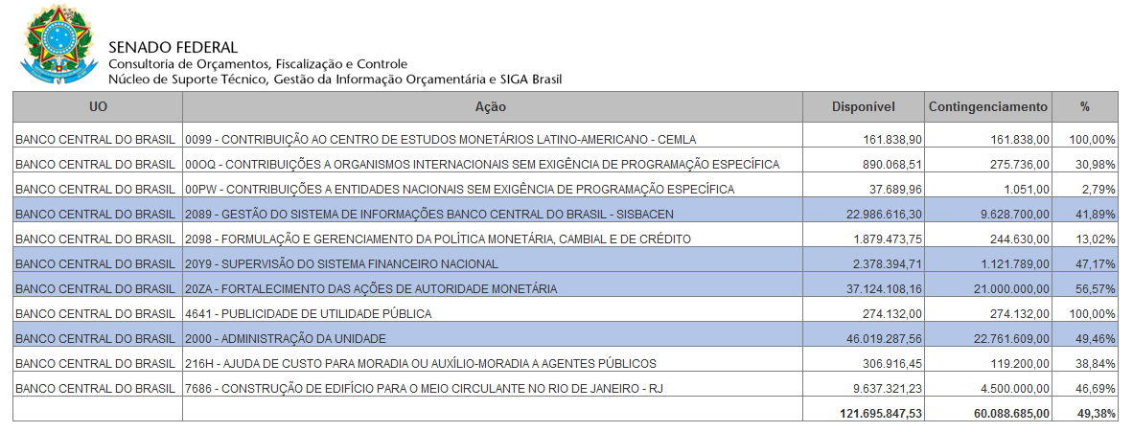
Estrutura do Banco Central do Brasil:
Restrição orçamentária – Siga Brasil.
ANBCB – Associação Nacional dos Analistas do Banco Central do Brasil

Slide 11
Proposta de emenda à MP 893/2019:
Art. 5º O Conselho Deliberativo é composto pelo Presidente da Unidade de Inteligência Financeira e por, no mínimo, oito e, no máximo, quatorze Conselheiros, escolhidos dentre os integrantes do quadro de pessoal efetivo do Banco Central do Brasil, da Comissão de Valores Mobiliários, da Superintendência de Seguros Privados do Ministério da Economia, da Procuradoria-Geral da Fazenda Nacional do Ministério da Economia, da Secretaria Especial da Receita Federal do Brasil do Ministério da Economia, da Agência Brasileira de Inteligência do Gabinete de Segurança Institucional da Presidência da República, do Ministério das Relações Exteriores, do Ministério da Justiça e Segurança Pública, da Polícia Federal do Ministério da Justiça e Segurança Pública, da Superintendência Nacional de Previdência Complementar do Ministério da Economia e da Controladoria-Geral da União, indicados pelos respectivos Ministros de Estado.
ANBCB – Associação Nacional dos Analistas do Banco Central do Brasil

Slide 12
Proposta de emenda à MP 893/2019:
O Quadro Técnico-Administrativo é composto pela Secretaria-Executiva e pelas Diretorias Especializadas previstas no regimento interno da Unidade de Inteligência Financeira e é integrado exclusivamente por servidores efetivos integrantes das carreiras constantes do caput do art. 5º.
Mandato para membros do Conselho Deliberativo
Prazo de cessão para o Quadro Técnico-Administrativo
Interstício mínimo
ANBCB – Associação Nacional dos Analistas do Banco Central do Brasil

Slide 13
Obrigado!
E-mail: contato@anbcb.org.br
ANBCB – Associação Nacional dos Analistas do Banco Central do Brasil

